Slide 1
বিসমিল্লাহির রাহমানির রাহিম
স্বাগতম

Slide 2
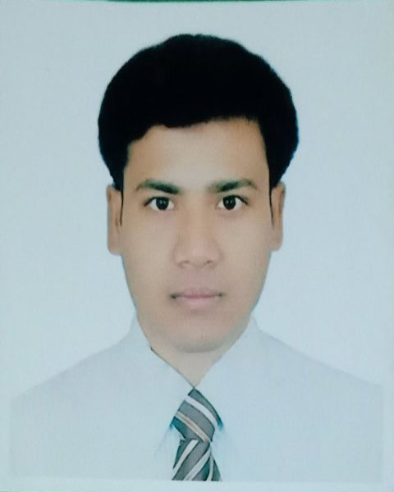
শিক্ষক পরিচিতি
মোঃ আবু খোকন সহকারী শিক্ষক (হিসাব বিজ্ঞান.)
হাসিমপুর মাধ্যমিক বিদ্যালয় ,
কুমারখালী, কুষ্টিয়া
ইমেইলঃmdabukhokon888@gmail.com
মোবাইলঃ ০১৭২৪-888428

Slide 3
পাঠ পরিচিতি বিষয় : হিসাববিজ্ঞান শ্রেণী : দশম অধ্যায় : নবম পাঠ : রেওয়ামিল পাঠ্যাংশ: রেওয়ামিল তৈরির মূল উদ্দেশ্য সময় : ৪৫ মিনিট তারিখ : ১৮-০৪-২০২১ খ্রি.

Slide 4
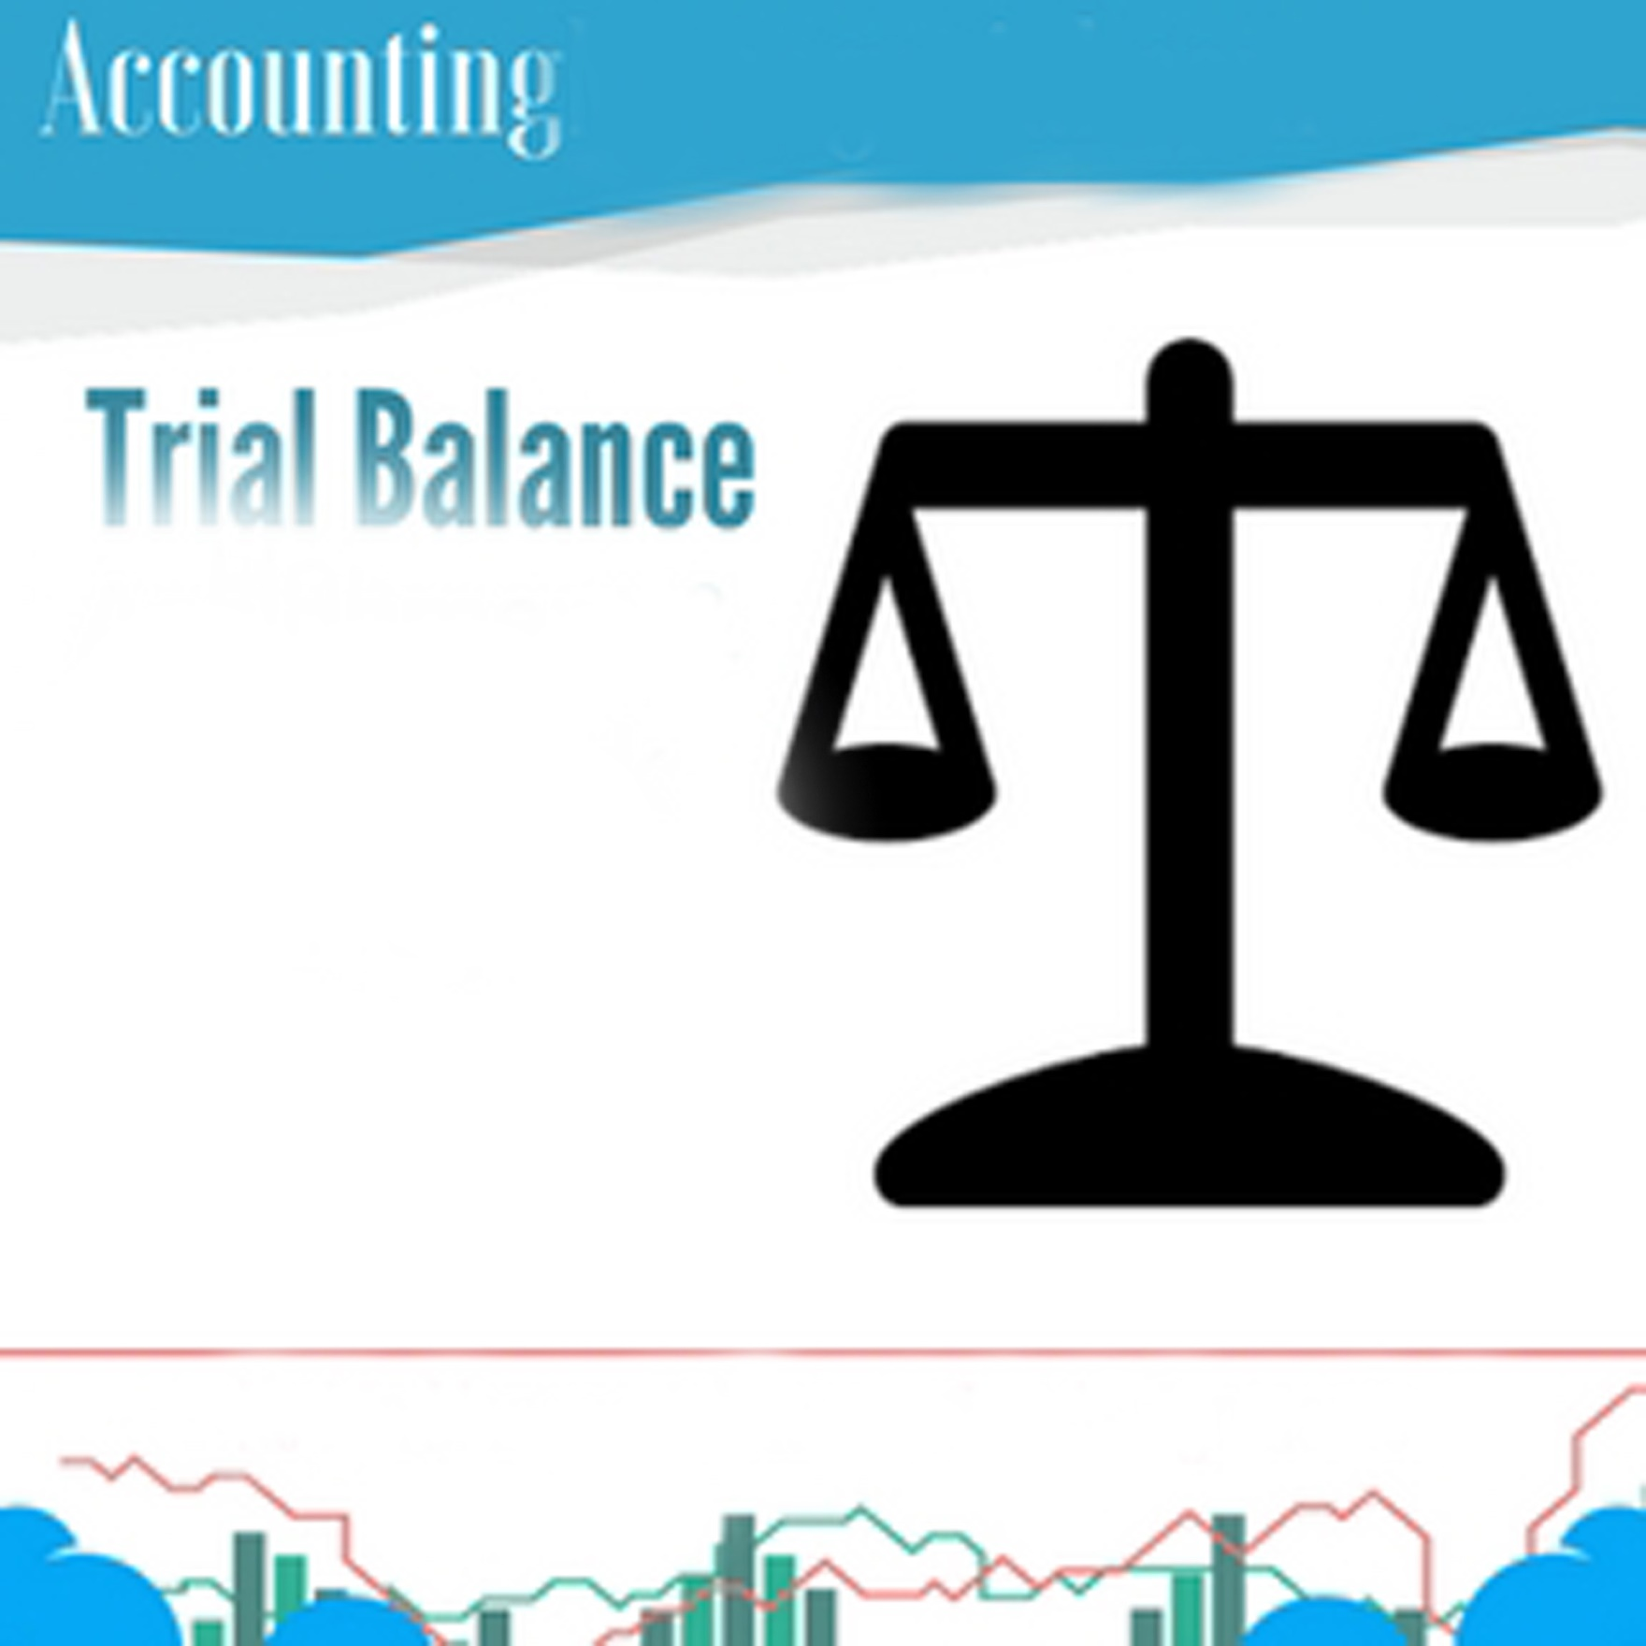
ডেবিট ও ক্রেডিট পাল্লা
তোমরা কি দেখতে পারছো?
লক্ষ্য কর

Slide 5
কিসের দ্বারা গাণিতিক নির্ভূলতা যাচাই করা যায়?
রেওয়ামিল

Slide 6
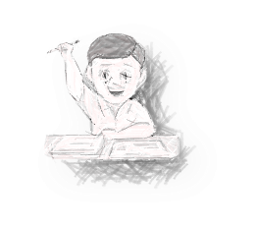
আজকের পাঠ
রেওয়ামিল

Slide 7
শিখন ফল
পাঠশেষে শিক্ষার্থীরা -------
রেওয়ামিলে গাণিতিক নির্ভুলতা পরীক্ষা করতে পারবে;
জাবেদা ও খতিয়ানে কোন ভুল –ত্রুটি থাকলে উদঘাটন করতে পারবে ;
রেওয়ামিলের সাহায্যে কারবারের আর্থিক অবস্থা সম্পর্কে ধারণা করতে পারবে

Slide 8
রেওয়ামিল ছক?
ছকটি ভাল করে লক্ষ্য কর
কোন ছক? ২০২০ সালের ৩১শে ডিসেম্বর সমাপ্ত বছরের জন্য
ক্রমিক নং | হিসাবের নাম | খ:পৃ: | ডেবিট টাকা | ক্রেডিট টাকা

Slide 9
রেওয়ামিল ছকটি লক্ষ্য কর?
রেওয়ামিলে কয়টি ঘর থাকে?
রেওয়ামিল ২০২০ সালের ৩১শে ডিসেম্বর সমাপ্ত বছরের জন্য
ক্রমিক নং | হিসাবের নাম | খ:পৃ: | ডেবিট টাকা | ক্রেডিট টাকা

Slide 10
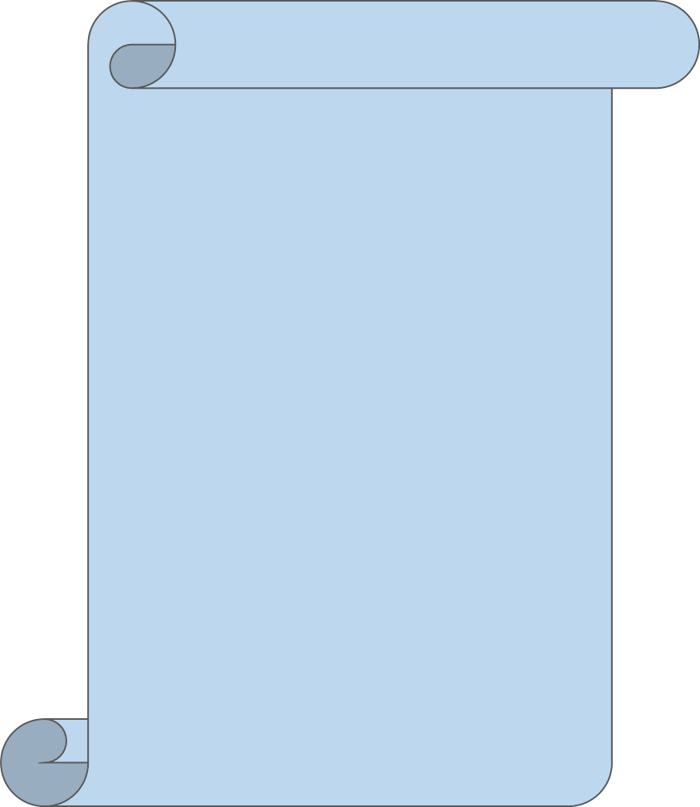
৫ জন করে দলে ভাগ হয়ে আলোচনা করে পোস্টার পেপারে আঁকি (চিহ্ন ও বিবরণ সহ)।
অঙ্কন শেষে প্রতি দল থেকে একজন দলনেতা এসে উপস্থাপন করি।
দলগত
কাজ
12
1
11
10
2
9
3
8
4
রেওয়ামিল হিসাবের ছক অঙ্কন করি?
7
5
6

Slide 11
মূল্যায়ন
১. রেওয়ামিল হিসাবের ছকে কয়টি ঘর ?
(ক) ৫টি
(খ) ৮টি
(গ) ৭টি
(ঘ) ১৪টি

Slide 12
বাড়ির কাজ
রেওয়ামিলের সাহায্যে কারবারের আর্থিক অবস্থা সম্পর্কে লিখ।

Slide 13
সবাইকে ধন্যবাদ

